Slide 1
A magyar gazdaság tudásgazdasággá alakításának feltételei
Boda György
A MAGYAR TUDOMÁNYOS AKADÉMIA
Gazdálkodástudományi Bizottság
Tudásmenedzsment Munkabizottsága
konferenciája,
Budapest, 2019 május 8

Slide 2
Tudásgazdaság nincs tudáseszközök nélkül
A tudás képesség a megfelelő cselekvésre.
A megfelelő cselekvést függ az erkölcstől, a világnézettől és az ezek segítségével feldolgozott ismeretektől.
Az ismereteket azonban fel kell halmozni, mely döntően befektetések eredménye.
A befektetések eredményeként tudás eszközök jönnek létre.
A magyar gazdaság tudásgazdasággá válásának alapfeltétele, hogy
  a termelési függvényében a tudás eszközök kapjanak meghatározó helyet, illetve hogy
  Azokat tudásigényes tevékenységekben használják.

Slide 3
A vállalati értékteremtés során felhasznált termelési tényezők
Tudás alapú termelési tényezők
Még nem azonosított
Innováció
termelési tényezők
Új érték
Y
=
F₁
(
T
,
I
1
,
I
2
,
L
,
N
)
T
I
E
I
I
I
K
I
S
I
M
L
1
1
2
2
2
Külső
Belső
immateriális
immateriális
Tangible
termelési
tényezők
termelési
tényezők
Munka
-
Létszám
termelési
tényezők
vállalók
Munka
-
Munka
-
idő egyen
-
(
vevők
,
(
szervezettség
,
személyes
vállalók
vállalók
értékben
(
épületek
szállítók
,
tudásbázis
,
tudása
jártassága
elkötele-
zettsége
gépek,
márkanév
,
folyamatok
,
pénz,
stb.
.)
imázs
,
stb.
.)
szervezet
)
A vállalat embertől elidegeníthető
immateriális termelési tényezői
Az embertől el nem idegeníthető
immateriális termelési tényezők
Emberi erőforrás
Vállalati termelési tényezők
(emberi tulajdonban lévő termelési tényezők)
E
H
H = F₂ (E)

Slide 4
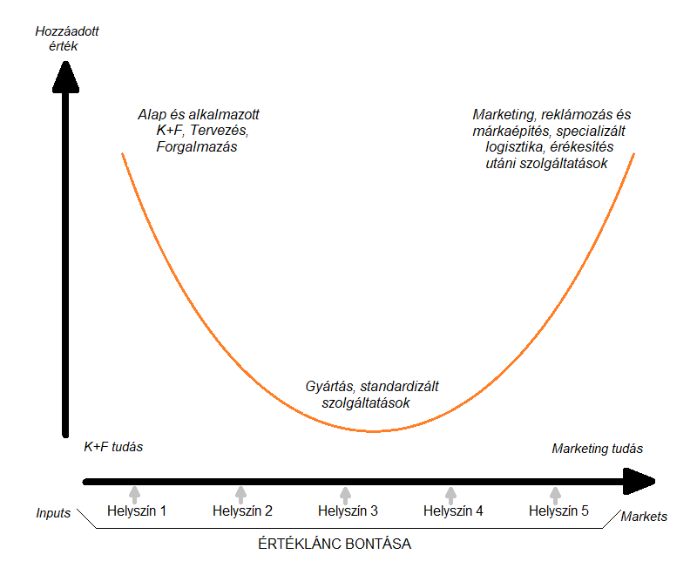
A mosoly (Smiley) görbe
Fajlagos hozzáadott érték
Hatékonyság
növelés
A tevékenységeket a következőképpen csoportosíthatjuk:
upstream termelés előtti szolgáltatások,
downstream termelés utáni szolgáltatások és
a termelő tevékenységek középen, mely
  az elsődleges,
  a közbülső és
  a végtermék összeszerelő tevékenységeket ölel fel.
Az upstream tevékenységek az R&D tevékenységeket, a szervezési és tervezési tevékenységeket jelentik.
A downstream tevékenységek tipikusan a marketing, a hirdetési és elosztási tevékenységeket jelentik.
Középen foglalnak helyet a gyártási, a standard szolgáltatási és egyéb ismétlődő tevékenységek, melybe a tömeggyártás értendő bele.
Szervezés
Upstream stratégiák
Downstream stratégiák
Közepes jövedelmi csapda
Resource: Armando Rungi - Davide Del Prete: The “Smile Curve”: where Value is Added along Supply Chains

Slide 5
Ki nevet igazán?

Slide 6
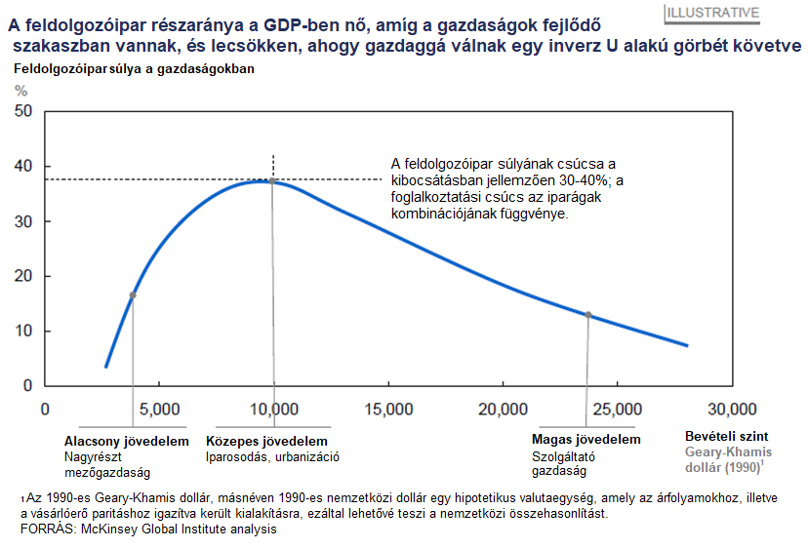
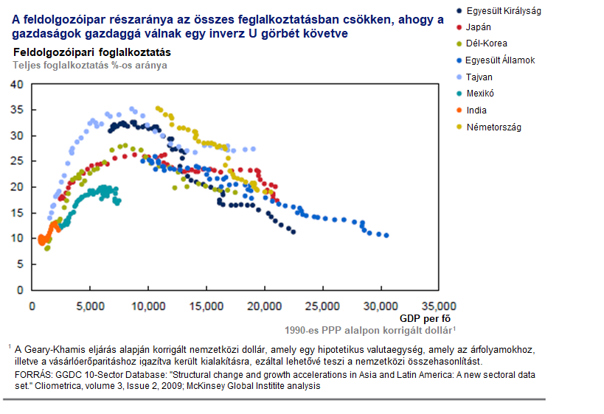
Követni kell a feldolgozóipar szerepének változását!
A feldolgozóipar nem tud olyan mértékű tömeges foglalkoztatást teremteni, mint a múltban.
V4 DME modell
Mi lesz belőlük?
A görbe lefelé fordul, amikor az országok elérik a közepes jövedelmi státuszt. Ez a fogyasztási szerkezet megváltozásának hatása.

Slide 7
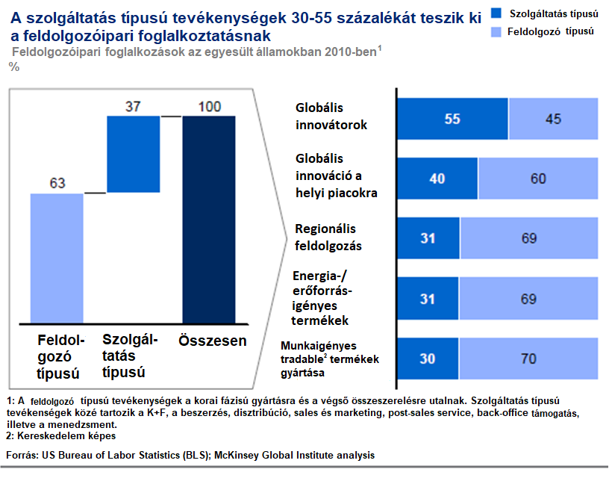
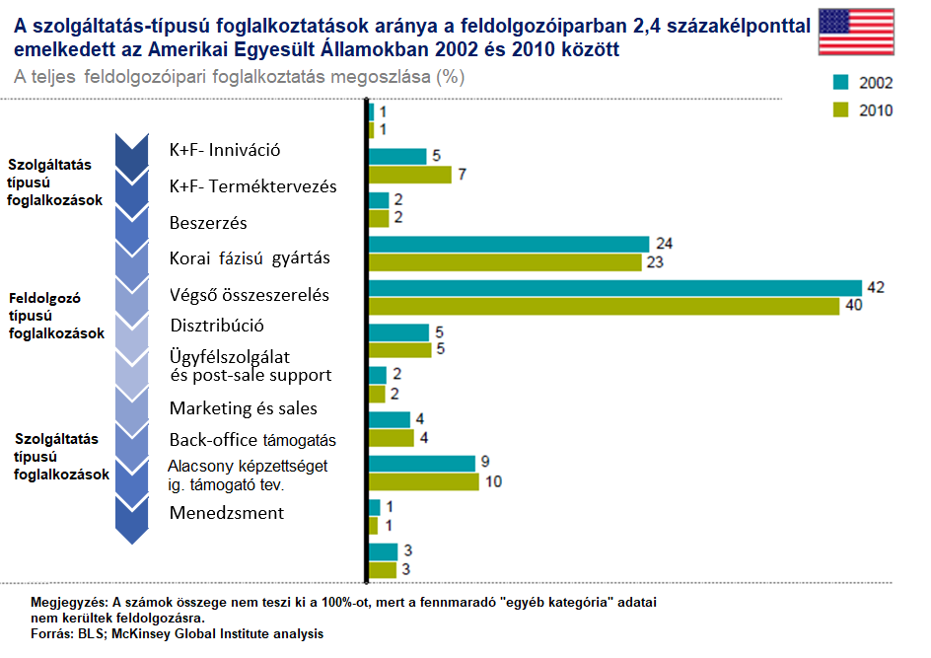
A feldolgozóipar definíciója változik. A feldolgozóipar és a szolgáltatások közötti határvonal elmosódik.
A régi feldolgozóipar kontra szolgáltatások megkülönböztetés nem szerencsés. A feldolgozó ipar a munkások egyre nagyobb részét nem termelő állásokban foglalkoztatja, illetve a szolgáltatás inputok egyre nagyobb részét teszik ki a feldolgozóipari outputnak.
A feldolgozóipar új korszakát agilis ellátási láncba szerveződő vállalatok jellemzik.

Slide 8
Nálunk nem éppen a kedvezőek a folyamatok
A munkaerőállomány szakképzettsége az egyes ágazatokban 2010 és 2015 között
Az egyes szakképzettségek megszerzéséhez szükséges iskolai végzettség 2010 és 2015 között

Slide 9
A tudásgazdasággá alakítás feltételei
Egy termelési struktúraváltás a szolgáltatósodás irányába, mely
  erősíti a tudásfelhalmozást előbb az upstream stratégiák mentén,
  majd annak használatát mind upstream, mind downstream irányba kiterjeszti.
Ez nem megy a termelési struktúra modernizálásához szükséges tudás befektetések nélkül.

Slide 10
Tartalék diák

Slide 11
Ajatshatru: „Sonadana! I intend to hold a spiritual debate between Buddha and you”.
Buddha: Could you tell me what are the virtues of a true Brahmin?
Sonadana: Monk Gautam, there are five virtues a true brahmin should possess.
  He should be handsome,
  Proficient in chanting mantras and performing rituals,
  He should be pure of blood, preferably from seven generations,
  He should be fount of knowledge and
  Perform good deeds.
Buddha: Out of these five what are the leading virtues? If a person lacks any of them, can be called a true Brahmin?
Sonadana: The last two virtues. He should be a fount of knowledge and do noble deeds.
Buddha: Which virtue you consider is superior between these two?
Sonadana: Good deeds and knowledge never can be separated. For instance we use our one hand to clean the other and we use one foot to clean the other. Likewise good deeds and knowledge complement each other. Good deeds enlighten your conscience.
Buddha: You are right sage Sonadana. Good deed and knowledge are the most valuable virtues of life. Could you tell us how do we attain supreme knowledge and do noble deeds?
Sonadana: Oh, benevolent one, please help me find the answer to this question. I’m only aware of the principles. But you learnt the ultimate truth by becoming a Buddha.
Buddha: There are three stages of attaining salvation. Ethical conduct, meditation and wisdom. If we follow the ethics, our practice of meditation gets ennobled. The practice of meditation uplifts knowledge. That helps in following high morals and ethics. So we can get rid of avarice, wrath, lust, materialistic desire and ambitions. After getting rid of this vices, one can attain salvation.
Resource: Buddha movie, epidode 47

